Slide 1
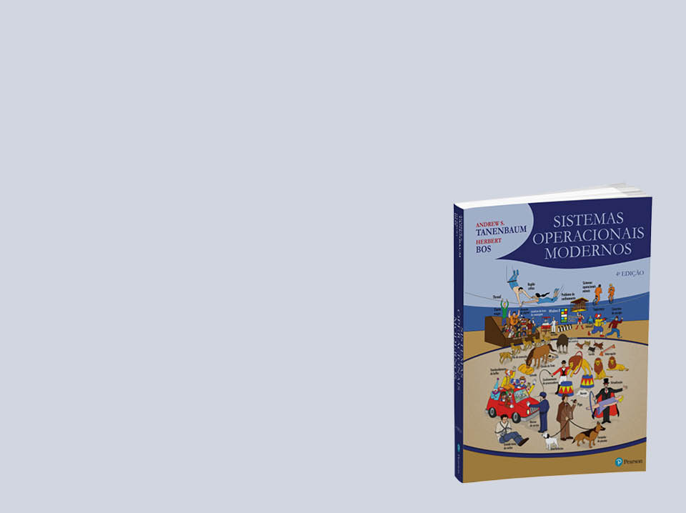
Capítulo 9: Segurança
slide 1
© 2016 Pearson. Todos os direitos reservados.

Slide 2
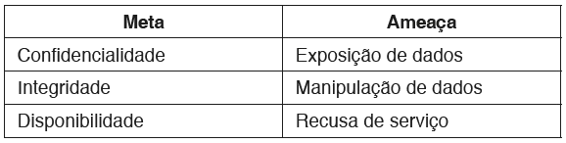
Ameaças
Confidencialidade: o proprietário deve ser capaz de especificar quem pode ver o que e o sistema tem de assegurar essas especificações.
Integridade: usuários não autorizados não devem ser capazes de modificar dado algum sem a permissão do proprietário.
Disponibilidade: ninguém pode perturbar o sistema para torná-lo inutilizável.

Slide 3
Atacantes
Motivações: roubo, ativismo cibernético, vandalismo, terrorismo, guerra cibernética, espionagem, spam, extorsão, fraude — e ocasionalmente o atacante ainda quer simplesmente se exibir, ou expor a fragilidade da segurança de uma organização.
Atacantes variam de aspirantes a chapéus pretos não muito habilidosos, também conhecidos como script-kiddies, a crackers extremamente habilidosos.
O esforço necessário para a segurança e proteção claramente depende de quem achamos que seja o inimigo.

Slide 4
Segurança de sistemas operacionais
Alguns dos incidentes de segurança mais importantes ocorrem por causa de ataques cibernéticos sofisticados.
Há ataques que tentam roubar informações passivamente e ataques que tentam ativamente fazer com que um programa de computador comporte-se mal.
Criptografia: embaralhar uma mensagem ou arquivo de tal maneira que fique difícil de recuperar os dados originais a não ser que você tenha a chave.
Endurecimento de software: mecanismos de proteção a programas a fim de dificultar a ação de atacantes que buscam fazê-los comportar-se inadequadamente.

Slide 5
Segurança de sistemas operacionais
A única maneira segura de construir um sistema seguro é mantê-lo simples. Funcionalidades são o inimigo da segurança.
Cada sistema confiável possui uma TCB (Trusted Computing Base — Base Computacional Confiável) mínima consistindo no hardware e software necessários para fazer valer todas as regras de segurança. Se a base de computação confiável estiver funcionando de acordo com a especificação, a segurança do sistema não pode ser comprometida, não importa o que mais estiver errado.
Em geral, a segurança de um sistema é inversamente proporcional ao tamanho da base computacional confiável.

Slide 6
Controlando o acesso aos recursos
Direitos ao acesso a informações podem ser modelados como uma grande matriz, com as linhas sendo os domínios (usuários) e as colunas sendo os objetos (por exemplo, arquivos).
Cada célula especifica os direitos de acesso do domínio para o objeto. Tendo em vista que a matriz é esparsa, ela pode ser armazenada por linha, que se torna uma lista de capacidade dizendo o que o domínio pode fazer, ou por coluna, caso em que ela se torna uma lista de controle de acesso dizendo quem pode acessar o objeto e como.
ACL: lista (ordenada) contendo todos os domínios que possam acessar o objeto, e como.

Slide 7
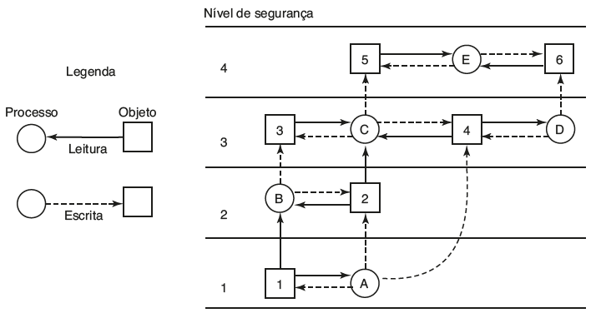
Modelos formais de sistemas seguros
Modelo Bell-LaPadula: modelo de segurança multinível mais amplamente usado, projetado para lidar com segurança militar, mas também é aplicável a outras organizações. Possui regras sobre como a informação pode fluir.

Slide 8
Canais ocultos
Usando as técnicas de modelagem formais, o fluxo de informação em um sistema pode ser modelado e limitado. No entanto, às vezes ele ainda pode vazar canais ocultos, como modular o uso da CPU.
Usando um esquema de matriz de proteção conseguimos facilmente garantir que o servidor não possa se comunicar com o colaborador escrevendo um arquivo para o qual o colaborador tenha acesso de leitura. Podemos também provavelmente assegurar que o servidor não possa se comunicar com o colaborador usando o mecanismo de comunicação entre processos do sistema.

Slide 9
Esteganografia
Tipo de canal oculto que pode ser usado para passar informações secretas entre processos, pois esconde a existência de informações (técnica popular para as pessoas que acreditam firmemente na liberdade de expressão).
Outro uso da esteganografia é para a inserção de marcas d’água em imagens usadas nas páginas da web para detectar seu roubo e reutilização em outras páginas da web. Música, filmes e outros tipos de materiais também podem ser identificados com marcas d’água dessa maneira.

Slide 10
Criptografia
Uma maneira de manter a informação secreta é criptografá-la e gerenciar as chaves cuidadosamente. Esquemas criptográficos podem ser categorizados como chave secreta ou chave pública.
Chave secreta: exige que as partes se comunicando troquem uma chave secreta antecipadamente, usando algum mecanismo fora de banda.
Chave pública: não exige a troca secreta de chaves antecipadamente, mas seu uso é muito mais lento.
Para provar a autenticidade de uma informação digital, podem ser usados resumos criptográficos, assinaturas digitais e certificados assinados por uma autoridade de certificação confiável.

Slide 11
Módulos de plataforma confiável (TPM)
Toda criptografia exige chaves. Se as chaves são comprometidas, toda a segurança baseada nelas também é comprometida. Portanto, é essencial armazenar as chaves de maneira segura.
O TPM pode realizar operações criptográficas como encriptar blocos de texto puro ou a decriptação de blocos de texto cifrado na memória principal. Também pode verificar assinaturas digitais.
O TPM não torna os computadores mais seguros contra ataques externos. Seu foco realmente é utilizar a criptografia para evitar que os usuários façam qualquer coisa que não seja aprovada direta ou indiretamente por quem quer que controle o TPM.

Slide 12
Autenticação
Em qualquer sistema seguro, usuários precisam ser autenticados. Isso pode ser feito por algo que o usuário conhece, algo que ele tem, ou que ele é (biometria).
A identificação por dois fatores, como uma leitura de íris e uma senha, pode ser usada para incrementar a segurança.
Senha fraca: como lembrar-se de todas as senhas é difícil demais, as pessoas tendem a escolher senhas simples, fracas e reutilizá-las em muitos sites. Uma senha fraca ou padrão capacita os atacantes a colher um grande número de contas, às vezes com todos os direitos do administrador.

Slide 13
Segurança por senhas do UNIX
O programa de login pede ao usuário para digitar seu nome e senha. A senha é imediatamente “encriptada”, usando-a como uma chave para encriptar um bloco fixo de dados.
A vantagem desse esquema é que ninguém, nem mesmo o superusuário, poderá procurar pelas senhas de qualquer usuário, pois elas não estão armazenadas de maneira encriptada em qualquer parte do sistema. Para fins de ilustração, presumimos por ora que a senha encriptada é armazenada no próprio arquivo de senhas.
Se o atacante consegue obter a senha encriptada, o esquema pode ser atacado.
Técnica que torna o ataque quase inútil: associar um número aleatório de n-bits, chamado sal, com cada senha.

Slide 14
Senhas de uso único
Trata-se da modificação da senha a cada login.
O algoritmo é baseado em uma função de mão única, isto é, uma função y = f (x) cuja propriedade é: dado x, é fácil de encontrar y, mas dado y, é computacionalmente impossível encontrar x. A entrada e a saída devem ser do mesmo comprimento, por exemplo, 256 bits.
Quando todas as senhas tiverem sido usadas, o servidor é reinicializado com uma nova chave secreta.

Slide 15
Autenticação por resposta a um desafio
A ideia é fazer com que cada novo usuário forneça uma longa lista de perguntas e respostas que são então armazenadas no servidor com segurança. As perguntas devem ser escolhidas de maneira que o usuário não precise anotá-las.
No login, o servidor faz uma das perguntas aleatoriamente e confere a resposta.
No desafio-resposta, o usuário escolhe um algoritmo ao registrar-se como um usuário, por exemplo, x². Ao fazer o login, o servidor envia a ele um argumento, digamos 7, ao que o usuário digita 49. O algoritmo pode ser diferente de manhã e de tarde, em dias diferentes da semana, e por aí afora.

Slide 16
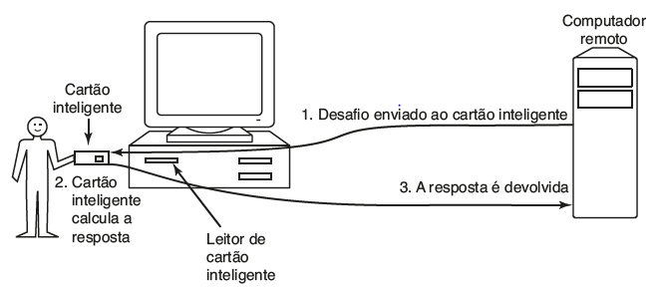
Autenticação usando um objeto físico
Hoje, o objeto físico usado é muitas vezes um cartão plástico que é inserido em um leitor associado com o computador. Além de inserir o cartão, é preciso digitar uma senha para evitar que alguém use um cartão perdido ou roubado.
Os cartões de plástico contendo informações podem ser de dois tipos: com uma faixa magnética ou com chip (cartões com valores armazenados e cartões inteligentes).

Slide 17
Autenticação usando biometria
Um sistema de biometria típico tem duas partes: cadastramento e identificação.
A característica escolhida deve ter uma variabilidade suficiente para distinguir entre muitas pessoas sem erro.
Exemplos: análise do comprimento dos dedos, reconhecimento pela íris, análise de assinatura, biometria de voz,

Slide 18
Explorando softwares
Muitos tipos de defeitos no código podem ser explorados para assumir os programas e sistemas:
- transbordamentos de buffer;
- ataques por string de formato;
- ataques por ponteiros pendentes;
- ataques de retorno à libc;
- ataques por dereferência de ponteiro nulo;
- ataques por transbordamento de inteiro;
- ataques por injeção de comando e
- TOCTOUs.
Exemplos de contramedidas que tentam evitar esses ataques: canários de pilha, prevenção de execução de dados e randomização de layout de espaço de endereçamento.

Slide 19
Ataques internos
Executados por programadores e outros empregados da empresa executando o computador a ser protegido ou produzindo um software crítico. Eles diferem dos ataques externos, pois as pessoas de dentro do sistema têm um conhecimento especializado e acesso que as pessoas de fora não têm.
Bomba lógica: fragmento de código escrito por um dos programadores (atualmente empregado) da empresa e secretamente inserido no sistema de produção. Se o programador for subitamente despedido e fisicamente removido do local sem aviso, no dia seguinte (ou semana seguinte) a bomba lógica não será alimentada com sua senha diária e detonada. Detonar poderia envolver limpar o disco, apagar arquivos de forma aleatória, cuidadosamente fazer mudanças difíceis de serem detectadas em programas fundamentais, ou criptografar arquivos essenciais.

Slide 20
Ataques internos
Back door (porta dos fundos): problema criado por um código inserido no sistema por um programador para driblar alguma verificação normal. Uma maneira para as empresas evitarem back door é ter revisões de código como uma prática padrão.
Mascaramento de login: técnica em que o atacante é um usuário legítimo que tenta conseguir as senhas de outras pessoas, geralmente empregada em organizações com muitos computadores públicos em uma LAN usados por múltiplos usuários.

Slide 21
Malwares
Cavalo de Troia: qualquer malware escondido no software ou em uma página da web que as pessoas baixam voluntariamente. Quando o programa é inicializado, ele chama uma função que escreve o malware para o disco como um programa executável e o inicializa. Esse tipo de ataque não exige que o autor viole o computador da vítima. A própria vítima faz todo o trabalho!
Vírus: um programa que pode reproduzir-se anexando o seu código a outro programa, de maneira análoga à reprodução dos vírus biológicos. Uma vez instalado na máquina da vítima, o vírus fica dormente até o programa infectado ser executado. Uma vez inicializado, ele começa infectando outros programas na máquina e então executando sua carga útil. Tipos: vírus companheiro, de programa executável, de memória, de inicialização, de driver de dispositivo e de código-fonte.

Slide 22
Malwares
Worm (verme): um programa que se autorreplica, explora erros e replica a si mesmo em segundos em toda máquina que ganha acesso.
Spyware: software que, carregado sorrateiramente no computador sem o conhecimento do dono, executa em segundo plano fazendo coisas sem o consentimento do usuário como recolher informações sobre o usuário e sobre os seus costumes na Internet. Pode infectar o computador por um cavalo de Troia, via contágio por contato ou por controles ActiveX.
Rootkit: programa ou conjunto de programas e arquivos que tenta ocultar sua existência, mesmo diante de esforços determinados pelo proprietário da máquina infectada de localizá-lo e removê-lo. Normalmente, o rootkit contém algum malware que está sendo escondido também. É muito difícil ser detectado.

Slide 23
Defesas
Há uma série de maneiras como os sistemas podem defender-se. A melhor estratégia é a defesa em profundidade, usando múltiplas técnicas.
Firewalls: existem os de hardware e os de software. São configurados com regras descrevendo o que é permitido entrar e o que é permitido sair. O proprietário do firewall pode mudar as regras, comumente através de uma interface na web.
Varreduras de vírus: uma vez que um programa antivírus tenha sido instalado na máquina, a primeira coisa que ele faz é varrer todos os arquivos executáveis no disco procurando por qualquer um dos vírus no banco de dados de vírus conhecidos. O antivírus também pode fazer a verificação de integridade e a comportamental.

Slide 24
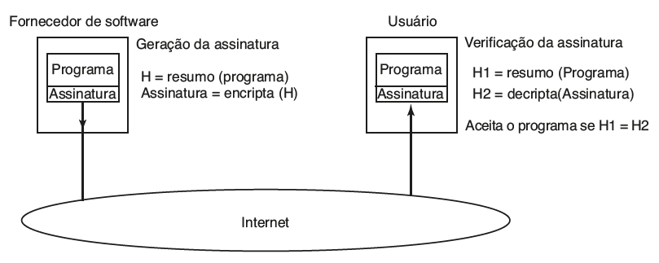
Defesas
Assinatura de código: baseada na criptografia de chave pública.

Slide 25
Defesas
Encarceramento: técnica utilizada para verificar se o software está comportando-se corretamente, pois a assinatura prova somente de onde ele veio, não o que ele faz.
Sistemas de detecção de intrusão (IDS): há dois tipos básicos, um focado em inspecionar pacotes de rede que chegam e outro que procura por anomalias na CPU. Na detecção de intrusão baseada em modelo estático, o carcereiro tem de conhecer o gráfico de chamada do sistema. Muitos IDSs fazem uso de um conceito chamado chamariz (honeypot), uma armadilha colocada para atrair e pegar crackers e malwares.

Slide 26
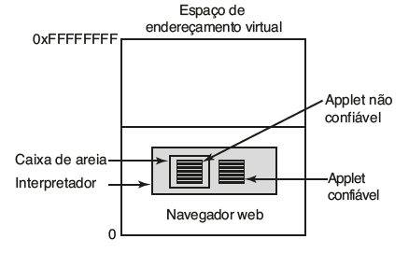
Defesas
Encapsulamento de código móvel: os métodos mais conhecidos são caixa de areia (confina cada applet a uma faixa limitada de endereços virtuais implementados em tempo de execução) e interpretação (applets são executados interpretativamente de forma que não possam assumir o controle real do hardware).

Slide 27
Defesas
Segurança em Java: a linguagem Java é tipificada e segura, no sentido de que o compilador rejeitará qualquer tentativa de usar uma variável em uma maneira que não seja compatível com seu tipo.
- Programas de Java são compilados para um código binário intermediário chamado byte code de JVM (Java Virtual Machine).
- Quando um applet chega, ele é executado através de um verificador de byte
code de JVM que confere se o applet obedece a determinadas regras. Se o applet passa por todos os testes, ele pode ser seguramente executado sem medo de que ele vá acessar outra memória que não seja a sua.

Slide 28
Pesquisa sobre segurança
Proteção de programas binários: Zhang e Sekar (2013), na Stony Brook, desenvolveram uma implementação eficiente do CFI para binários Linux; um grupo diferente projetou uma implementação diferente e ainda mais poderosa para o Windows; outra pesquisa tentou detectar transbordamentos de buffer no momento do transbordamento em vez de na tentativa de desvio de fluxo de controle.
Criptografia homomórfica: permite que você processe dados criptografados enquanto eles estão encriptados. Um estudo foi conduzido por Bogdanov e Lee (2013).
Capacidades e controle de acesso: núcleo seL4 e capacidades de peso leve para FreeBSD.

Slide 29
Pesquisa sobre segurança
Técnicas de exploração e malware:
Hund et al. (2013) mostram um ataque prático na temporização de canal para derrotar a randomização de espaço de endereçamento no núcleo do Windows.
Snow et al. (2013) mostram que a randomização de espaço de endereçamento JavaScript no navegador não ajuda enquanto o atacante encontrar uma liberação de memória que vaze mesmo uma única maquineta.
Um estudo recente por Rossow et al. (2013) analisa uma tendência alarmante na resiliência de botnets.

